Slide 1
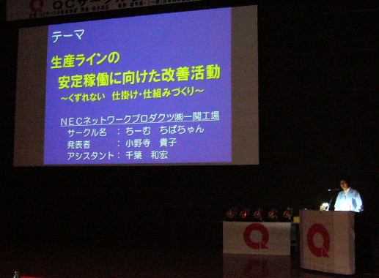
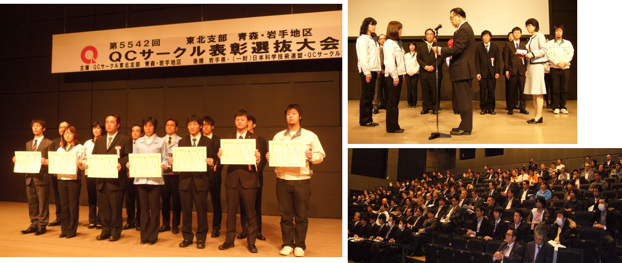
発表大会 風景
平成２5年度 第５５４２回
QCｻｰｸﾙ青森岩手地区 発表大会
日時 ： 平成２５年 １１月２９日（金）
場所 ： いわて県民情報交流センター； 盛岡市
参加人数 ； １７７名 （２７社）
発表会社
㈱デンソー岩手 トヨタ紡織東北㈱ 双伸工業㈱
ＮＥＣﾈｯﾄﾜｰｸﾌﾟﾛﾀﾞｸﾂ㈱一関工場 ㈱やまびこ盛岡事業所
ＮＳﾃｯｸｽｴﾝｼﾞ釜石 ﾄﾖﾀ自動車東日本㈱岩手工場 （計７社）
発表 風景
岩手県知事賞 授与
会場 風景

